Slide 1

BÀI TẬP CUỐI CHƯƠNG II

Slide 2
MỤC TIÊU
Ôn tập hệ thống kiến thức đã học về bảy hằng đẳng thức đáng nhớ.
Vận dụng các hằng đẳng thức vào tính giá trị biểu thức, rút gọn biểu thức, phân tích đa thức thành nhân tử.

Slide 3
CẤU TRÚC BÀI HỌC
1. Khởi động.
TỔNG KẾT CHƯƠNG II
2. Luyện tập
3. Vận dụng

Slide 4

Khởi
động

Slide 5



TRÒ CHƠI HỘP QUÀ BÍ MẬT
Luật chơi: Đây là năm phần quà. Mỗi hộp quà sẽ chứa một câu hỏi. Bạn nào trả lời đúng sẽ có cơ hội để nhận phần quà đó.

Slide 6



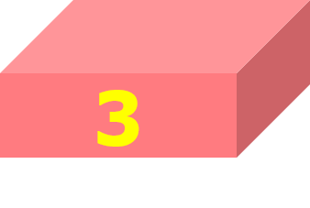




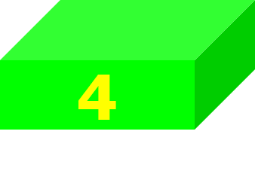




Slide 7









:
Câu 1: Khẳng định nào sau đây đúng.
A.
B.
Phần thưởng của bạn là 1 quyển vở .
C.
GO HOME
D.

Slide 8
Câu 2: Rút gọn biểu thức
ta được
A.
B.
C.
D.
Phần thưởng của bạn là một cái bút
GO HOME

Slide 9

Câu 3:
Đa thức
được phân tích thành tích của hai đa thức
.
$\text{A}\text{.}$ và
B. và
Phần thưởng của bạn là chiếc bút.
C. và
GO HOME
D. và

Slide 10
Câu 4: Kết quả khai triển hằng đẳng thức là
A.
B.
Phần trưởng của bạn là 1 quyển vở.
C.
D.
GO HOME

Slide 11
Câu 5: Biểu thức viết dưới dạng bình phương
của một tổng là:
A.
B.
Phần thưởng của bạn là 1 quyển sổ
C.
D.
GO HOME

Slide 12
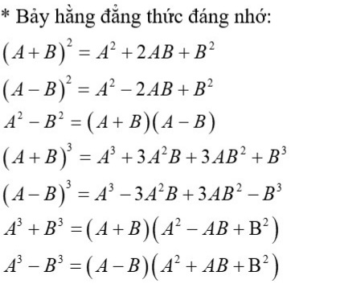
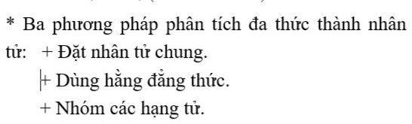

Slide 13

LUYỆN TẬP

Slide 14
DẠNG 1: PHÂN TÍCH ĐA THỨC THÀNH NHÂN TỬ
Bài 1: Phân tích đa thức sau thành nhân tử
a) 10x(x – y) – 8y(y – x)
b) 2x³ + 4x²y + 2xy²
c) 8x ³ – 125
d) x² -5x + 6

Slide 15
DẠNG 2: TÍNH NHANH GIÁ TRỊ CỦA BIỂU THỨC
Bài 2: Tính nhanh giá trị của biểu thức :
a) A = x² + 6x + 9 tại x = -13
b) B= x³ - 9x² + 27x – 27 tại x = 103
c) C = 45² + 40² - 15² + 80.45

Slide 16
DẠNG 3: Tìm x
Bài 3. Tìm x biết:
a) x(x – 2) + x – 2 = 0
b) 5x(x – 3) – x +3 = 0
c) 16x² - 8x + 1 – 2(4x -1) =0

Slide 17
DẠNG 4: Chứng minh chia hết

Slide 18

VẬN DỤNG, MỞ RỘNG

Slide 19
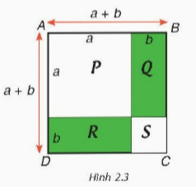
Bài tập 2.35. Sử dụng Hình 2.3 tính diện tích hình vuông
Giải:
là
Diện tích hình vuông
là
Diện tích hình vuông
Diện tích hình chữ nhật
là
là
Diện tíchình chữ nhật
Diện tích hình vuông
là
Suyra

Slide 20
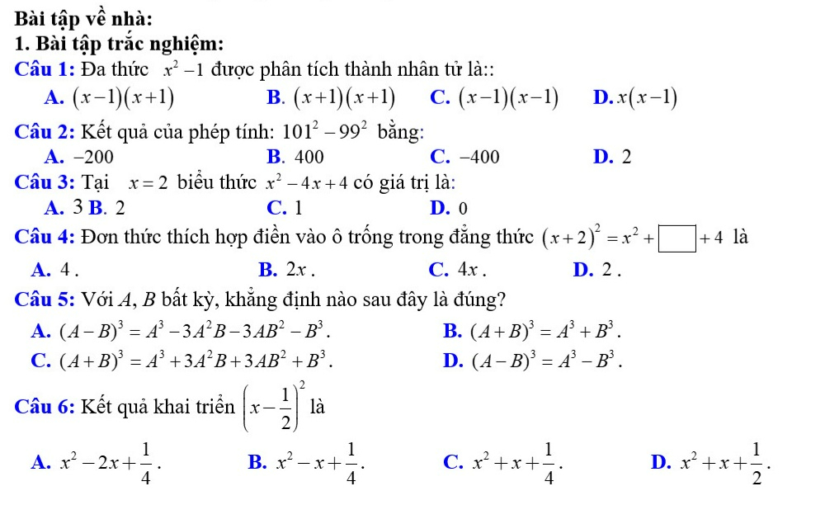

Slide 21

HƯỚNG DẪN VỀ NHÀ
- Làm các bài còn lại trong SGK và làm bài tập sau (Phần bài tập về nhà)
- Xem trước bài thu thập và phân loại dữ liệu.

Slide 22
Bài 2.32. Tính nhanh giá trị của các biểu thức
tại
Giải
a/ Ta có
Thay
vào biểu thức
ta được:
Vậy giá trị của biểu thức
tại

Slide 23
Bài 2.32. Tính nhanh giá trị của các biểu thức
tại
Giải
b) Ta có
Thay
Vào biểu thức
ta được:
tại
là
Vậy giá trị của biểu thức

Slide 24
Bài 2.33. Rút gọn biểu thức

Slide 25
b)
Bài 3.34. Phân tích các đa thức thành nhân tử

Slide 26
b)
Bài 3.34. Phân tích các đa thức thành nhân tử

Slide 27
Bài 3.34. Phân tích các đa thức thành nhân tử

Slide 28
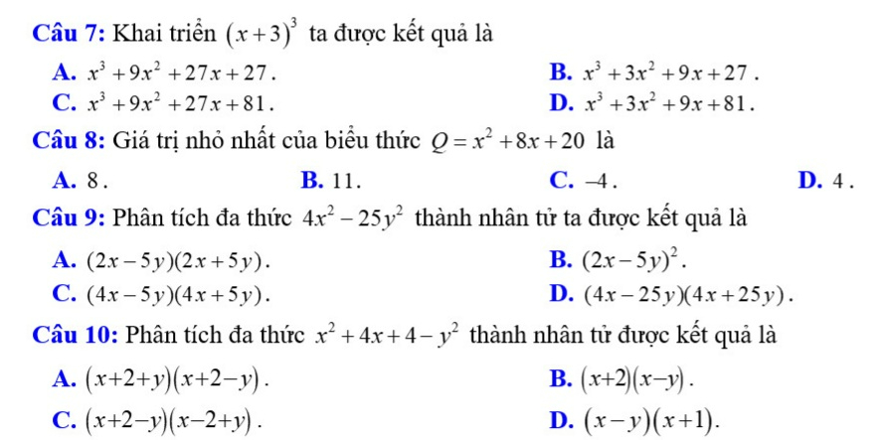
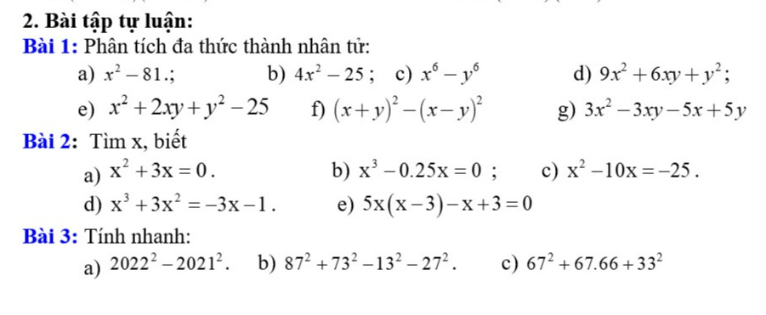

Slide 29

Cảm ơn thầy cô giáo và các em!

